Slide 1

팀배치 업무 프로세스 & 모듈설계서
- 목 차 -
1. 팀배치 업무 프로세스
2. 모듈1번 : 랜덤팀배치 설계서
2. 모듈2번 : 소견서출력 설계서
2025.01.28

Slide 2
맹경도 팀장 투입실적 - 일정단축
- 목표 : 2월말 개발완료 → 잔금회수
- 실적 : 7일간 4개 프로세스 신규개발 →1.23(목) 현재 개발 완료 → 2월 내 빠른 잔금회수 예상
1/13 (월) | 1/14 (화) - 현장방문 | 1/15 (수) - 현장방문 | 1/16 (목) | 1/17 (금) - 현장방문
맹경도 팀장 투입 / 상황 파악
프로세스1 개발
현장 방문
실무진 접촉
프로세스 2/3 분석
1/20 (월) | 1/21 (화) – 현장방문 | 1/22 (수) | 1/23 (목) | 1/24 (금) - 현장방문
프로세스2/3 개발
프로세스1/2/3 고도화
총 4개 프로세스
운영이관 목표
프로세스4 분석
프로세스4 개발
* 설 연휴 기간동안 운영이관 테스트 → 1/31(금) : 신규 구축된 자동화 프로세스 4건에 대하여, RPA 설계서 + 업무매뉴얼 교부예정
프로젝트ID | 프로세스ID | 프로세스 구분 | 업무 담당자 |  |  | 개발자 | 개발 시작일 | 개발 종료일 | 업무절감효과예상
 |  |  | 부서 | 직위 | 성명
HPRPA_0102_고객예수금_입출금정리 | P_HPRPA_010201_고객예수금_Settle_다운로드 | 내부망 | 회계팀 | 사원 | 이주원 | 팀장 맹경도 | 1/14(화) | 1/20(월) | 일간 30분~1시간 연간 약 250시간
 | P_HPRPA_010202_고객예수금_웰컴저축은행_다운로드 | 내부망 | 회계팀 | 사원 | 이주원 | 팀장 맹경도 | 1/17(금) | 1/21(화)
 | P_HPRPA_010212_웰컴저축은행_자료수집 | 외부망 | 회계팀 | 사원 | 이주원 | 팀장 맹경도 | 1/17(금) | 1/21(화)
 | P_HPRPA_010203_고객예수금_자금일보작성 | 내부망 | 회계팀 | 사원 | 이주원 | 팀장 맹경도 | 1/21(화) | 1/24(금)

Slide 3
맹경도 팀장 투입실적 – 기술적 관점
기술적 이슈가 예상되는 “MTO” 프로세스 4건을 DROP,
신규업무 개발 요청건인 “고객예수금 입출금정리” 프로세스 4건을 신규 적용
프로젝트ID | 프로세스ID | 구분 | 구축당시 업무담당자 |  |  | 개발자 | 개발 START | 개발 END
 |  |  | 부서 | 직위 | 성명
HPRPA_0101_선불폰일대사및월정산 | P_HPRPA_010101_선불폰일대사및월정산 | 내부망 | 회계팀 | 차장 | 김명환 | 선임 우상빈 | 8/9(금) | 8/12(월)
 | P_HPRPA_010111_소스데이터수집 | 외부망 | 회계팀 | 차장 | 김명환 | 선임 우상빈 | 8/9(금) | 8/12(월)
HPRPA_0102_고객예수금_입출금정리 | P_HPRPA_010201_고객예수금_Settle_다운로드 | 내부망 | 회계팀 | 사원 | 이주원 | 팀장 맹경도 | 1/14(화) | 1/20(월)
 | P_HPRPA_010202_고객예수금_웰컴저축은행_다운로드 | 내부망 | 회계팀 | 사원 | 이주원 | 팀장 맹경도 | 1/17(금) | 1/21(화)
 | P_HPRPA_010212_웰컴저축은행_자료수집 | 외부망 | 회계팀 | 사원 | 이주원 | 팀장 맹경도 | 1/17(금) | 1/21(화)
 | P_HPRPA_010203_고객예수금_자금일보작성 | 내부망 | 회계팀 | 사원 | 이주원 | 팀장 맹경도 | 1/21(화) | 01/24(금)
HPRPA_0201_VOC모니터링 | P_HPRPA_020101_키워드기반모니터링 | 내부망 | IT 개발실 | 사원 | 김대준 | 선임 이승우 | 8/9(금) | 10/11(금)
 | P_HPRPA_020111_키워드기반모니터링 | 외부망 | IT 개발실 | 사원 | 김대준 | 선임 이승우 | 8/9(금) | 10/11(금)
 | P_HPRPA_020102_젠데스크음성파일다운로드 | 내부망 | IT 개발실 | 사원 | 김대준 | 선임 이승우 | 8/9(금) | 8/12(월)
 | P_HPRPA_020112_젠데스크음성파일다운로드 | 외부망 | IT 개발실 | 사원 | 김대준 | 선임 이승우 | 8/9(금) | 8/12(월)
HPRPA_0301_MTO정산용데이터취합 | P_HPRPA_030101_MTO정산용데이터취합 | 내부망 |  | 과장 | 김근애 | 선임 우상빈 | 8/30(금) | 9/2(월)
 | P_HPRPA_030111_소스데이터수집 | 외부망 |  | 과장 | 김근애 | 선임 우상빈 | 8/30(금) | 9/2(월)
HPRPA_0401_실적집계및보고서작성 | --- 현업담당자 요청으로 업무폐기 --- |  |  | 과장 | 권영태
HPRPA_0501_MTO잔액확인 | P_HPRPA_050101_MTO잔액확인 | 내부망 |  | 차장 | 정석균 | 선임 우상빈 | 9/20(금) | 10/11(금)
 | P_HPRPA_050111_MTO잔액확인 | 외부망 |  | 차장 | 정석균 | 선임 우상빈 | 9/20(금) | 10/11(금)
신규 4건
기존 MTO 과제 4건 : DROP

Slide 4
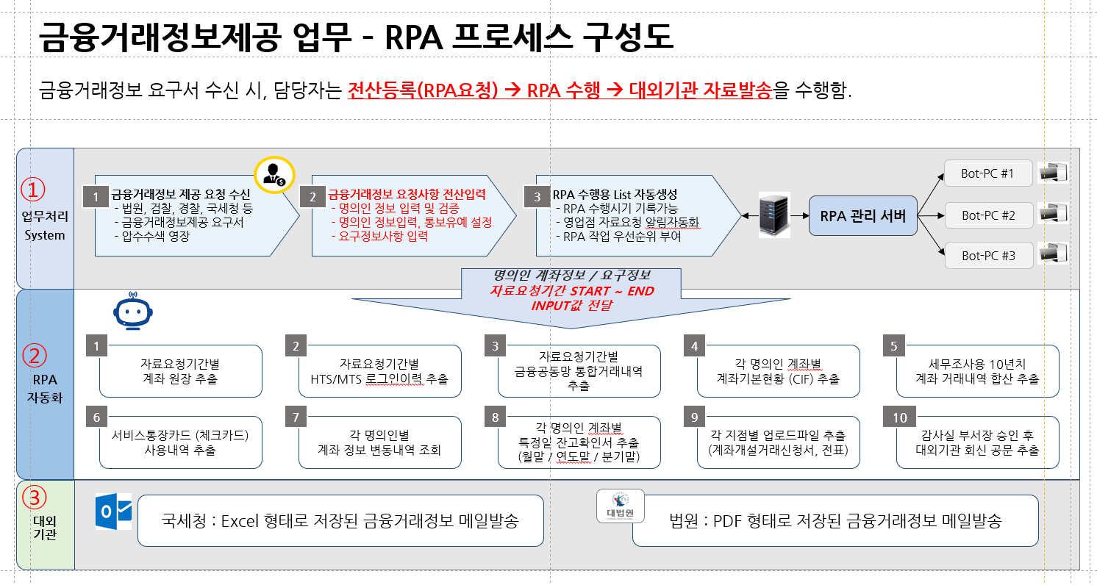
맹경도 팀장 투입실적 – 업무적 관점
신한투자증권의 高 ROI 과제를 역으로 제안, 추가계약 여지를 남겨두었음.
(법무실 과제 : 대외기관 금융거래 정보제공 업무)

Slide 5
1. 기간에 따른 TCO 비용지출 구조 (Total Cost of Ownership)
RPA 솔루션 라이선스비 + RPA 개발/유지보수 용역비 = 고객지출비용
비용구조
NEXT PLAN???
구축
개발용역비
2025.02
잔금납부
무상 유지보수 확약 - 개발용역제공
유지보수 개발용역비
유지보수 개발용역비
SW 무상제공
RPA 솔루션 라이선스비
RPA 솔루션 라이선스비
RPA 솔루션 라이선스비
2024.10.01
2025.09.30
기간
확정 사안 | ➔ 잔금납부까지 진행한다면, - 2025년 09월 30일까지 한패스 고객 추가지출비용 없음 - 2025년 09월 30일까지 RPA 사용가능 + 무상 하자보수 용역지원
고객의 Need’s | - 기본생각 : Brity RPA 1년 지출비용 가격부담 - 1안) 9월 까지만 Brity 사용하고, RPA 더 이상 사용X → LROD 계약 종료하는 방안 - 2안) 9월 이후, 별도의 계약 (사유 : 법무실 高 ROI 과제 있음) 2-1안) 유지보수 계약에 포함 (신한투자증권 사례) 2-2안) 2차 구축 개발용역 발주 (업무성격상 고려X)
당사의 Message | - 신규과제? - BOT 유휴자원?

Slide 6
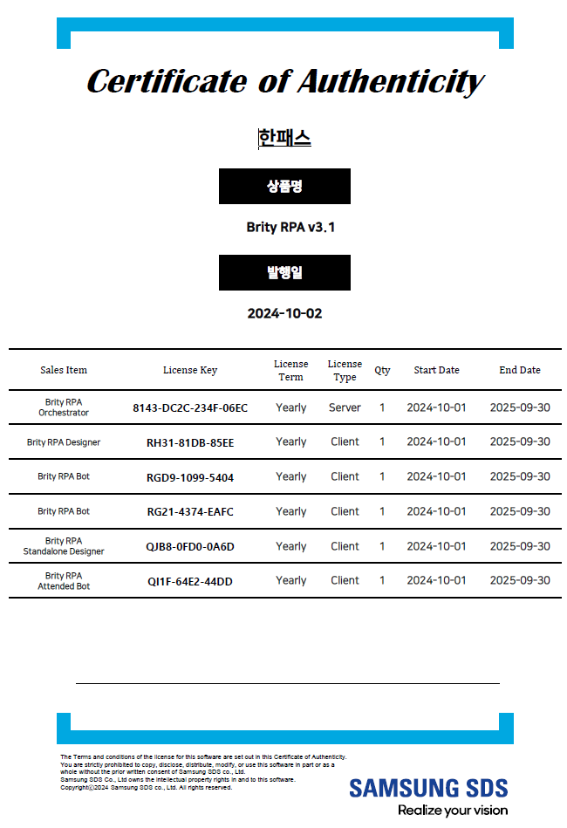

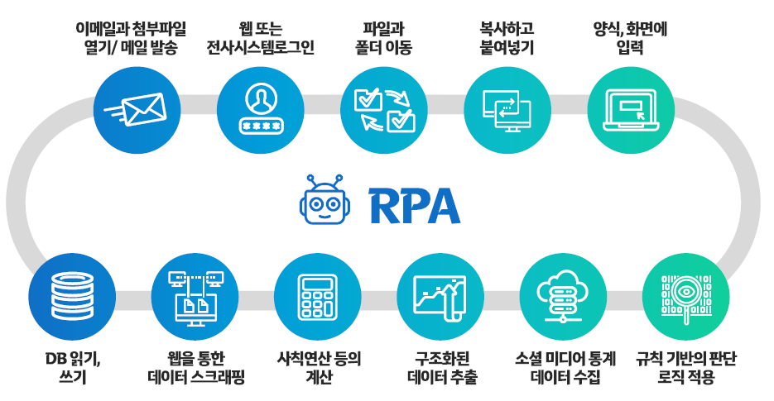


2. RPA 솔루션비
고객의 RPA 솔루션비용 구성 / 지출기간 이해?
Brity RPA 솔루션 – 한패스 시스템 구성도
한패스 외부망
한패스 내부망
단독구동형
로봇 1식
서버연결형
로봇 1식
단독구동형
RPA 개발도구 1식 (무상)
BOT
Designer
RPA 관리서버
1식
RPA 개발도구 1식
Designer

Slide 7
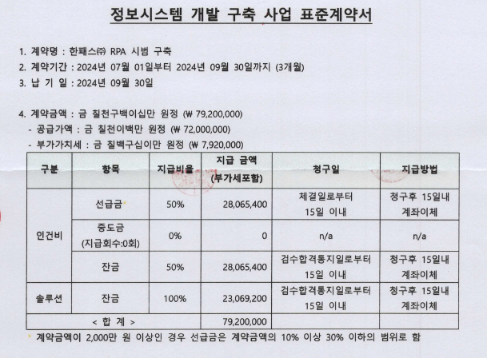
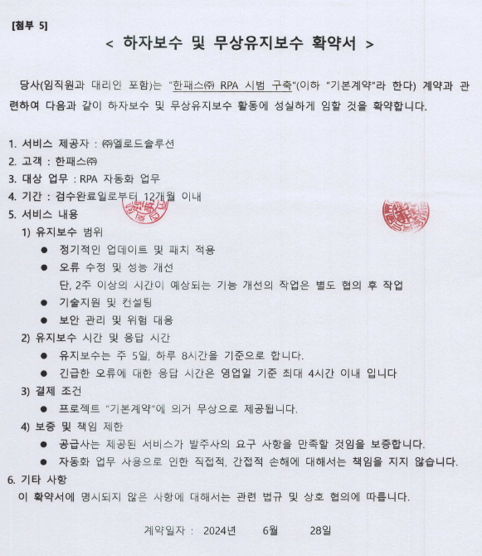

3.RPA 용역비
’25년 09월 이후, 유지보수 용역비용을 구체적으로 어떻게 책정 할 것인지?
구축 용역비용
유지보수 비용

Slide 8
감사합니다.
- The End of Document

